Slide 1








สรุปผลการตรวจราชการติดตามและประเมินผลกระทรวงสาธารณสุข
รอบที่ 2 ปีงบประมาณ 2562
คณะที่ 1 : การส่งเสริมสุขภาพ ป้องกันโรค และการจัดการสุขภาพ
เขตสุขภาพที่ 8
อุดรธานี หนองคาย เลย นครพนม บึงกาฬ สกลนคร หนองบัวลำภู
กรมอนามัย กรมสุขภาพจิต กรมควบคุมโรค กรมสนับสนุนบริการสุขภาพ
กรมการแพทย์ สำนักงานคณะกรรมการอาหารและยา

Slide 2











ยุทธศาสตร์เขตสุขภาพที่ 8 ปี 2562
sTRENGTH
EXCELLENCE
SUPPORT
GOV.
SERVICE
PP & P
PP & P
PP & P
PP & P
SERVICE
SERVICE
GOV.
STEMI
ไข้เลือดออก
NCD (DM)
แม่และเด็ก
RTI
ยาเสพติด
SEPSIS
ระบบข้อมูล
การเงิน
การคลัง
ปัญหาสาธารณสุขเขตสุขภาพที่ 8
1
มารดาตาย
2
เด็กปฐมวัย
3
Diarrhea & food poisoning
4
NCD
5
ไข้เลือดออก
6
RTI

Slide 3
อัตราตายมารดา : แสนการเกิดมีชีพ รายจังหวัด ในเขตสุขภาพที่ 8 ปี 2561 - 2562

Slide 4
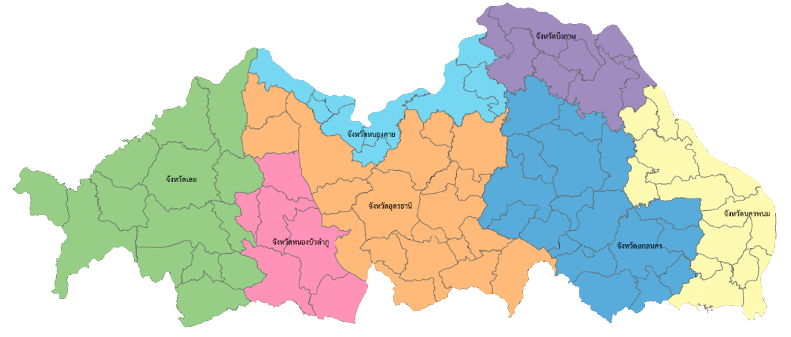
สาเหตุมารดาตาย ปี 2562
Direct cause = 50 %
In Direct cause = 50 %
จำนวน 10 ราย
1 ราย = 34.64
- Septic Shock
1 ราย = 30.28
Thrombotic embolism
2 ราย = 47.37
- Overt DM c CKD
- CHF c Thyroid strom c Amphetamin abuse c preg complete abort c sudden cardiac arrest
1 ราย = 22.27
Suicidal (ผูกคอตาย)
2 ราย = 63.39
- H1N1 - PPH
2 ราย = 18.56
- Amniotic embolism
- Suicidal (ผูกคอตาย)
1 ราย = 12.50
- PPH

Slide 5
สัดส่วนสาเหตุการตายมารดา ปี 2561 -2562 (จำนวน = 18 ราย )
2561
2562

Slide 6






Near missed ปี 2562
ความหมายสัญลักษณ์
จำนวน 59 ราย
2 ราย
PPH 11
PPH (TAH) 22
3ราย
1
1
Eclamsia 9
Severe PIH/HELLP 9
2
1
DHF 1
8 ราย
Criminal abortion 1
8
3
6
5
Uterine rupture 1
1
1
4
2
Abruptio placenta 2
1
1
Herpetic hepatitis 1
1
ITP 1
1
1
3
1
1
2
1
5
2
24ราย
2
1
1
LBW = 5.9
5ราย
Hct1 = 14.11
Hct2 = 15.61
5ราย
12ราย

Slide 7

อนามัยแม่และเด็ก
ข้อค้นพบ
ข้อเสนอแนะ
PNC
อุดรธานีผ่านการประเมิน
สกลนคร รอรับการประเมิน
หนองบัวลำภูกำลังดำเนินการ
อุดรธานี
อุดรโมเดล
ANC Dashboard
สกลนคร
สกลนครโมเดล
M&C on cloud & ANC Dashboard
กิน กระตุ้น กระตุก
IOBRI(Instant Obstetric Risk Identification)
สาเหตุมารดาตาย Near missed
PPH/PIH
มีการทบทวนซ้อมแผนปรับแผนในทุกระดับ
นิเทศ ควบคุม กำกับ ติดตาม คุณภาพ
ANC คุณภาพ
มหัศจรรย์ 1000 วัน
การคัดกรองความเสี่ยงหญิงครั้งครรภ์
โภชนาการ (การเพิ่มน้ำหนักของหญิงตั้งครรภ์,ไอโอดีน)
ยาเม็ดเสริมธาตุเหล็ก(จ่ายและกิน)
LR คุณภาพ
การเตรียมความพร้อมในภาวะวิกฤต
PP คุณภาพ
เน้นหน่วยบริการปฐมภูมิต้องเป็นเจ้าของครอบคลุมหญิงตั้งครรภ์ในเขตรับผิดชอบ
เรียนรู้ความเสี่ยงจากพื้นที่ตนเองและพื้นที่อื่น
เฝ้าระวังสุขภาพจิต/ติดเชื้อในหญิงตั้งครรภ์

Slide 8





Active surveillance
โรคทางอายุรกรรม
โรคหัวใจ
ไทรอยด์เป็นพิษ
Overt DM
Hospital Base
สูติกรรม / กุมารเวชกรรม/
อายุรกรรม / จิตเวช
Health literacy
ตระหนักรู้ความเสี่ยงสูง
ต่อการตั้งครรภ์
กำหนดตัวหญิงที่มีความเสี่ยงสูงต่อการตั้งครรภ์
Community Base
การสำรวจชุมชน
อนามัยวัยเรียน วัยรุ่น
โรคทางจิตเวช
รพ.วานรนิวาส มี personal Identification
การคุมกำเนิด
การยุติการตั้งครรภ์ที่เหมาะสม ปลอดภัย

Slide 9


Active surveillance ทุกครั้งที่มาฝากครรภ์และที่ LR
Very Low Risk
คัดกรองความเสี่ยงหญิงตั้งครรภ์ทุกครั้งที่มารับบริการ
Low Risk
High Risk
คัดกรองความเสี่ยงหญิงรอคลอด
ก่อนเกิดภาวะวิกฤติ
Very High Risk
PPH
PIH
เตรียมความพร้อมต่อภาวะวิกฤต:
การดูแล/การส่งต่อ
ลดการตายของมารดาและทารก

Slide 10
ตัวชี้วัดเด็กอายุ ๐-๕ ปี มีพัฒนาการสมวัย

Slide 11

โภชนาการเด็ก 0-14 ปี
ร้อยละ
TSH > 11.25 mU/L
เขตสุขภาพที่ 8= 11.4
กินนมแม่อย่างเดียว 6 เดือน เขตสุขภาพที่ 8 = 57.97 (เฝ้าระวังที่หนองบัวลำภู 24.5)
Notes:
1.ปัญหาการเจริญเติบโตเรื่องผอมให้ Focus ที่ เด็ก 0-2 ปี
2.ปัญหาอ้วน ต้องแก้ทุก setting

Slide 12
สถานการณ์โรคอุจจาระร่วงและอาหารเป็นพิษ เขตสุขภาพที่ 8 ปี พ.ศ.2562 (10 ส.ค.62)
อุจจาระร่วง
อาหารเป็นพิษ
เขตสุขภาพที่ 8 ปี 62 พบผู้ป่วยอุจจาระร่วง 35,535 ราย อัตราป่วย 639.68 ต่อปชก.แสนคน, อาหารเป็นพิษ 3,892 ราย อัตราป่วย 70.06 ต่อ ปชก.แสนคน กลุ่มเสี่ยง คือ เด็ก 0-9 ปี และ55 ปีขึ้นไป
พื้นที่เสี่ยง คือ เลย นครพนม และหนองคาย
ส่วนใหญ่พบในช่วงฤดูร้อน ระหว่างเดือน มกราคม – เมษายน

Slide 13
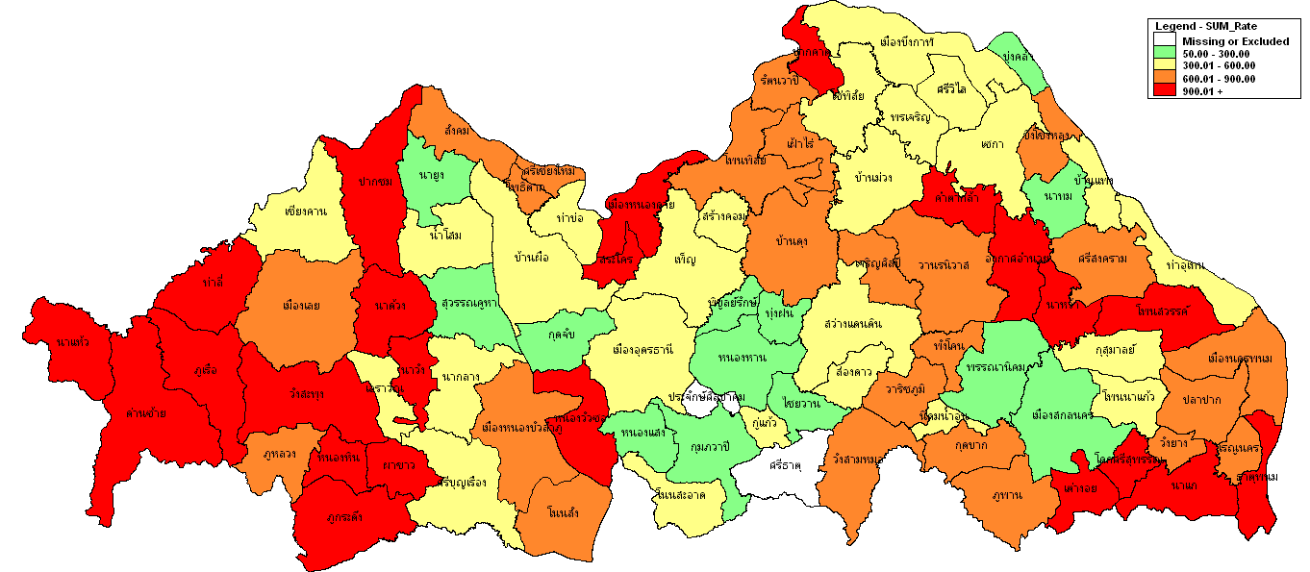
การระบาดโรคอาหารเป็นพิษเทียบกับอัตราป่วยอุจจาระร่วง
อาหารเป็นพิษ (งานศพ) 16/0
Salmonella อ.ศรีเชียงใหม่
- ปี 2562 เขตสุขภาพที่ 8 พบการะบาด จำนวน 11 เหตุการณ์ ใน Setting : โรงเรียน งานบุญ งานศพ และการกินเห็ดพิษในช่วงฤดูฝน
อาหารเป็นพิษ (โรงเรียน)
36/0 อ.ศรีวิไล
อาหารเป็นพิษ (หอยแมลงภู่ ตลาด) 16/0 พบ V. parahemolyticus
อ.สระใคร
บึงกาฬ
อาหารเป็นพิษ (งานวัด)
120/0 หอยแมลงภู่
พบ V.parahemolyticus
อ.นาหว้า
อาหารเป็นพิษ (เห็ดพิษ)
5/1 อ.ท่าลี่ เลย
หนองคาย
มาตรการและข้อเสนอแนะ
นครพนม
1.ควรประสาน อปท. ขับเคลื่อนงาน Food safety, Clean food good taste - อาหารกลางวันในโรงเรียน ศูนย์พัฒนาเด็กเล็ก - งานวัด งานบุญ - โรงเรียนผู้สูงอายุ 2.ควรสื่อสารความเสี่ยงเรื่องเห็ดพิษ ในช่วงก่อนฤดูฝน
สกลนคร
เลย
อุดรธานี
หนองบัวลำภู
อาหารเป็นพิษ (โรงเรียน) 11/0
อ.เมือง
อาหารเป็นพิษ (เห็ดพิษ) 2/0 อ.กุสุมาลย์
อาหารเป็นพิษ (เห็ดพิษ) 7/1 อ.นาแห้ว เลย
อาหารเป็นพิษ 7/0
อ.กุสุมาลย์
อาหารเป็นพิษ (จักจั่น) 11/0
อ.เมือง หนองบัวฯ
อาหารเป็นพิษ (นมโรงเรียน) 11/0
พบ B.Cereus อ.เมือง

Slide 14


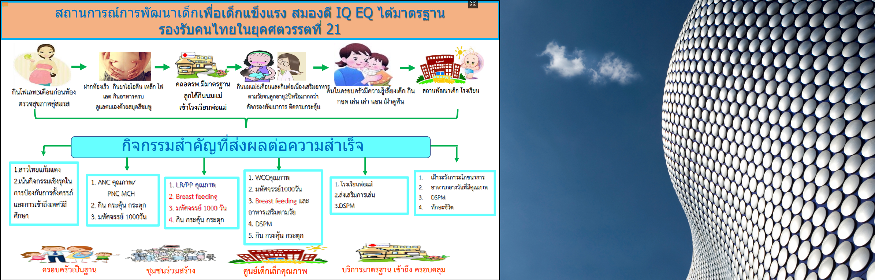

การพัฒนาเด็กปฐมวัยเขตสุขภาพที่ 8
อุดรธานี
สกลนคร
นครพนม
บึงกาฬ
- หมู่บ้านไอโอดีน
อ.เพ็ญ ,อ.หนองหาน
- Udon smart kids
- ระบบควบคุมกำกับติดตามที่ดี
นโยบาย 3 ก. กิน กระตุ้น
กระตุก
แจกไข่ไอโอดีนในหญิง
ตั้งครรภ์ อ.วาริชภูมิ
เปิดหน่วยบริการกระตุ้น
พัฒนาการด้วย TEDA4I ใน
รพ.สต. (รอติดตามผล)
- เซกาโมเดล
- เปิดหน่วยบริการกระตุ้น
พัฒนาการด้วย TEDA4I
ใน รพ.สต. (รอติดตามผล)
โปรแกรมระบบคืนข้อมูลตรวจคัดกรองพัฒนาการเด็ก
นโยบายเขตสุขภาพที่ 8
ตามได้ครบ จบด้วย TEDA4I
โภชนาการ
พัฒนานาการ
3 setting
กลุ่มดี เสี่ยง ป่วย
กำหนดกลุ่มเป้าหมาย
ที่ต้องเฝ้าระวัง
ความต่อเนื่องและยั่งยืนของนโยบายการเพิ่มไอโอดีนในหญิงตั้งครรภ์/ANC คุณภาพ/ยาน้ำเสริมธาตุเหล็ก
คุณภาพการติดตามการกระตุ้นพัฒนาการของผู้ปกครองในเด็กพัฒนาการสงสัยล่าช้า/ทักษะเจ้าหน้าที่
DSPM DAIM TEDA4I
สนับสนุนด้านบุคลากร เช่น PG เด็ก และ PG พัฒนาการควรมีให้ครบทุกอำเภอ หรือใน รพ.สต.ขนาดใหญ่
กิจกรรมในศูนย์พัฒนาเด็กเล็ก เน้นการเล่นตามจินตนาการ
3-5 ปี
-แก้ปัญหารายบุคคล
- กำกับติดตามการกินให้ครบ ศพด./
ร.ร.อนุบาล
ความเข้าใจกับเจ้าหน้าที่ เรื่องการควบคุมกำกับติดตามข้อมูล
0-2 ปี
- นมแม่อย่างเดียว 6 เดือน
อุปกรณ์/วิธีการ
ชั่งน้ำหนักและวัดส่วนสูงที่มีมาตรฐาน

Slide 15

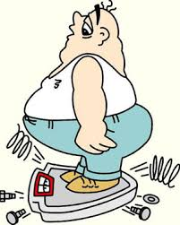
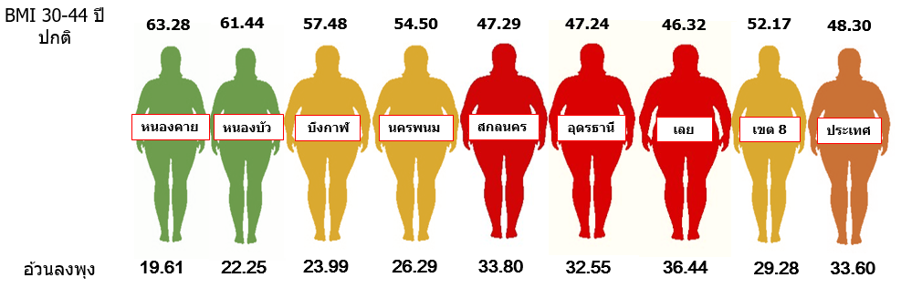
วัยทำงาน NCDs
ปัจจัยเสี่ยงทางพฤติกรรม/การเปลี่ยนแปลงทางสรีรวิทยาต่อกลุ่มโรค NCDs
โรคมะเร็ง
กลุ่มโรค NCDs
โรคเบาหวาน
โรคปอดเรื้อรัง
โรคหัวใจและหลอดเลือด
Risk
ปัจจัยเสี่ยงทางคลินิก
สถานการณ์
กิจกรรมทางกายไม่เพียงพอ (75.93%)
พฤติกรรมบริโภค
อาหารไม่เหมาะสม
ปัจจัยทางพฤติกรรม
และสิ่งแวดล้อม
การสูบบุหรี่ (8.85%)
กินผัก 59.96%
กินเค็ม 74.10%
กินหวาน 83.56%
การดื่มสุรา (41.83%)
สังคมเมือง
ปัจจัยทางสังคม
การตลาด
สาเหตุการเปลี่ยนแปลง
ที่มาข้อมูล : App.H4U เขตสุขภาพที่ 8 ปี 62
อ้วนลงพุงเป็นอันดับที่ 11 ของประเทศ
รอบเอว ปกติต่ำสุด : 45-59 ปี (Pre-Aging)

Slide 16
ผลงาน (%)
ผลการดำเนินงาน
 |  | ปี 60 | ปี 61 | ปี 62 (10 ส.ค.62) | ประเทศ
BMI ปกติ | ≥ 56 | 50.78 | 52.26 | 52.17 | 48.30
New DM จากกลุ่ม Pre-DM | ≤2.05 | 1.96 | 1.72 | 1.81 | 1.75
New DM ที่ไม่ได้มาจากกลุ่ม Pre-DM |  | 89.24 | 88.11 | 87.68 | 89.04
กลุ่มสงสัยป่วย HT ได้รับ HBPM | ≥ 30 | - | 32.69 | 54.35 | 47.89
DM Control | ≥40 | 17.69 | 19.15 | 21.00 | 27.01
HT Control BP | ≥50 | 45.40 | 49.11 | 49.28 | 43.27
อัตราป่วยรายใหม่ DM/ ปชก.แสนคน |  | 530.40 | 511.33 | 455.54 | 438.80
อัตราป่วยรายใหม่ HT/ ปชก.แสนคน |  | 1021.18 | 1004.85 | 855.60 | 982.88
*** เลย : BMI ปกติต่ำสุด (46.32%)/ New DM ที่มาจากกลุ่ม Pre-DM สูงสุด (2.27%) DM อ้วนลงพุงสูงสุด (72.83%)/ เขต (66.14%)/ ประเทศ (65.00%)
เป้าหมาย (%)
ข้อค้นพบ
ข้อเสนอแนะ/โอกาสพัฒนา
มาตรการส่วนใหญ่ เน้นกิจกรรมทางกาย เช่น Self-Care/ เลยขยับเท่ากับแสน/ ผู้ว่าชวนเดิน หมอชวนวิ่ง
2. ยังไม่พบโปรแกรมจัดการด้านอาหารในชุมชน
และครอบครัว
คัดกรองคุณภาพ วิเคราะห์ความเสี่ยงตามกลุ่มวัย/ปัจจัยเสี่ยงรายบุคคล (New DM: จากกลุ่มเสี่ยง/ไม่ได้มาจากกลุ่มเสี่ยง) BMI เกินในกลุ่มป่วยจัดการให้ตรงประเด็น: Self Awareness/ นคร 2 ส. เน้น Pre-Aging
บูรณาการ Healthy Food+มาตรการทางกฎหมาย ในทุกกลุ่มวัย Setting บ้าน/วัด/รร./ร้านค้า ร้านอาหาร/สถานประกอบการ เน้นพื้นที่อ้วนลงพุง: เลย อุดรธานี สกลนคร/ Chronic care model

Slide 17
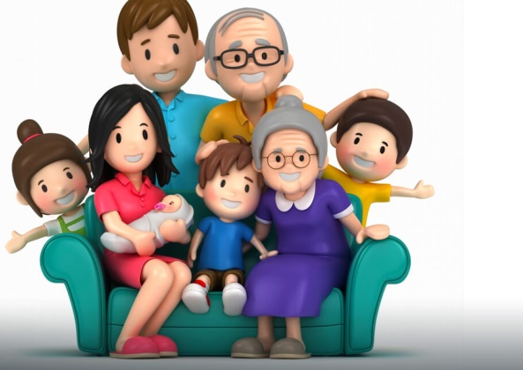
กรอบแนวคิด
รูปแบบการดูแลผู้ป่วย
โรคเรื้อรังแบบบูรณาการ
+ PMQA
การเชื่อมโยงชุมชน
Community linkage
การออกแบบระบบบริการ
Delivery System Design
ปรับทิศ
และเป้า
องค์กร
สุขภาพ
การสนับสนุนการจัดการตนเอง
Self – Management Support
ระบบข้อมูลสนับสนุนการตัดสินใจ
Decision Support
การจัดระบบข้อมูล
Clinical Information System
ทีม
พร้อม
ปฏิบัติ
การ
หุ้นส่วน
พร้อม
ปฏิบัติ
การ
เสริมกลไกจัด สภาพแวดล้อม
สนับสนุน
เสริมกลไก
จัดทรัพยากร
และสภาพแวดล้อมชุมชน
โปรแกรม
การจัดการอาหารในครอบครัว
สร้างนโยบาย
เสริมสร้าง
สาธารณะ
เสริมสร้าง
สมรรถนะ
ชุมชน
ผู้ป่วย
รับข่าวสาร
และตระหนัก
จัดการ
รับข่าวสาร
และตระหนัก
จัดการ
ครอบครัว
ชุมชน

Slide 18
.
PCC
Family Doctor
Disease Control
Self Care
> 90%
ส่งเสริม
ป้องกัน
รักษา
ฟื้นฟู
ดูแลระยะสุดท้าย
Terminal Care
ปกติ
ระยะเสี่ยง
Responsive
Proactive
ต้นทุนต่อหน่วย
ระยะก่อนเกิดอาการ
Reactive
Primary
Prevention
Secondary
Prevention
Tertiary
Prevention
ระยะเกิดอาการ
ระยะไร้ความสามารถ
Primary Health Care
Service Plan
Primary Medical Care (PCU,PCC,Family Doctor)

Slide 19


Integrate Healthcare System
กลุ่มปกติ
กลุ่มเสี่ยง
กลุ่มป่วย
Health Promotion & Prevention
Early Detection
Early Treatment
- BMI/ อ้วนลงพุง
พฤติกรรมสุขภาพที่พึงประสงค์
- New DM
- ควบคุม DM/HT
- ภาวะแทรกซ้อน
CVD/CKD/Stroke/STEMI
Intervention
Intervention
Intervention
- นคร 2 ส / 3 อ 2 ส 1 ฟ
DPAC ใน รพ.สต.
ชุมชน/หมู่บ้าน/องค์กรไร้พุง
ตำบล Pre-aging
นคร 2 ส/ Self Care
NCD Clinic Plus/ DPAC Quality
คลินิกอดบุหรี่/ แอลกอฮอล์
มาตรฐานการจัดบริการ
4 P: Predictive/Preventive/
Personalized/Participatory
Quality of Life
ทุกกรมบูรณาการการทำงานร่วมกัน

Slide 20

เส้นทางชีวิตส่งผลให้เกิดโรค NCD
STROKE
STEMI
CKD
0-5 ปี
6-14 ปี
วัยทำงาน
วัยผู้สูงอายุ
อ้วน 11.13%
(บึงกาฬ เลย)
อ้วน 12.04%
(บึงกาฬ เลย)
BMI ผิดปกติ: 47.83%
DM control: 21.00%
HT control: 49.28%
(เลย)
HT : 36.85%
DM : 21.97%
CVD : 2.09%

Slide 21
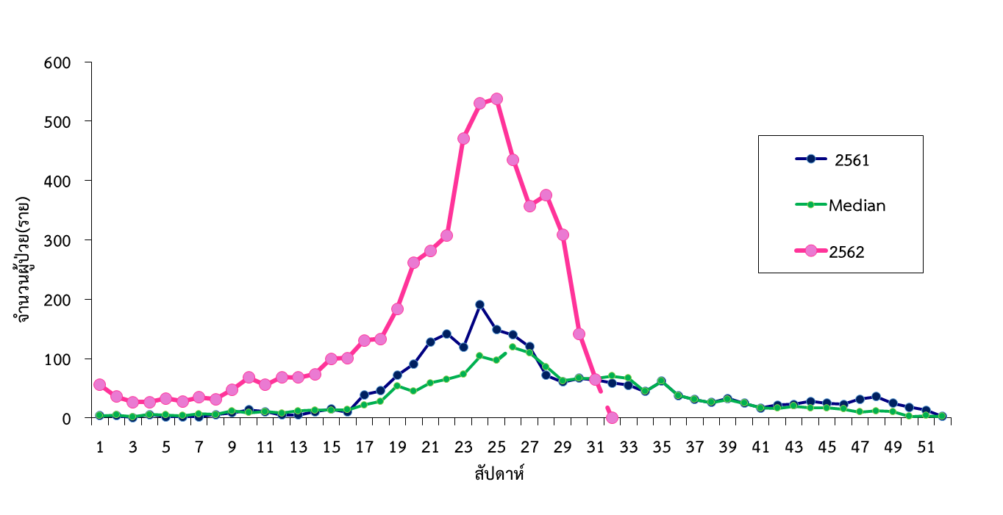

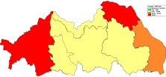


สถานการณ์โรคไข้เลือดออก เขตสุขภาพที่ 8 ปี พ.ศ.2562 (10 ส.ค.62) (เป้าหมาย : อัตราป่วยลดลงจากมัธยฐาน ร้อยละ 15 และอัตราป่วยตาย ไม่เกินร้อยละ 0.10)
อันดับเขต/ประเทศ | จังหวัด | จำนวนป่วย | อัตราป่วย/ | ตาย | อัตราตาย | อัตราป่วยตาย
 |  |  | ปชก.แสนคน
1 | บึงกาฬ | 844 | 199.08 | 4 | 0.94 | 0.47
2 | เลย | 1,165 | 181.25 | 2 | 0.31 | 0.17
3 | นครพนม | 793 | 110.32 | 1 | 0.14 | 0.13
4 | อุดรธานี | 1,203 | 75.99 | 0 | 0 | 0
5 | หนองคาย | 391 | 74.89 | 0 | 0 | 0
6 | หนองบัวลำภู | 307 | 59.95 | 1 | 0.2 | 0.33
7 | สกลนคร | 678 | 58.84 | 0 | 0 | 0
7 | เขต | 5,381 | 96.87 | 8 | 0.14 | 0.15
EOC -เลย
EOC -นครพนม
EOC-อุดรธานี
EOC-หนองบัวลำภู
ข้อมูลระบาดวิทยาเชิงพรรณนา
Time: พบผู้ป่วยตั้งแต่ มิ.ย. สูงสุด มิ.ย.-ก.ค.
กลุ่มเสี่ยง คือ เด็ก อายุ 10-14 ปี และ 5-9 ปี
พื้นที่เสี่ยง: บึงกาฬ เลย นครพนม
เสียชีวิตด้วยไข้เลือดออก 9 ราย (ติดเชื้อในพื้นที่ 8 ราย, Import 1 ราย)
7 ใน 9 ราย เป็นเด็กอายุ <15ปี ส่วนใหญ่เป็นเพศหญิง และอ้วน
2 ใน 9 ราย เป็นผู้ใหญ่ที่มีโรคประจำตัว DM HT
ซื้อยากินเอง กลุ่ม NSAIDs 1 ราย
Setting: โรงเรียน บ้านเรือน

Slide 22

ข้อค้นพบ
มาตรการและข้อเสนอแนะ
**ทุกจังหวัดดำเนินการป้องกันโรคทั้ง 3 ระยะ
1.Primary Prevention
- เน้นกำจัดแหล่งเพาะพันธุ์ยุง (HI, CI) ในบ้าน โรงเรียน ตั้งแต่ก่อนฤดูกาลระบาด
- สื่อสารความเสี่ยง เน้นเด็กอ้วน ผู้มีโรคประจำตัว และห้ามซื้อยากิน (NSAIDs)
Primary Prevention
ผวจ. และทุกภาคส่วน ให้ความสำคัญ เน้นการสุ่มประเมินไขว้ หมู่บ้าน/ตำบลปลอดลูกน้ำยุงลาย ได้แก่ สกลนคร หนองบัวลำภู และอุดรธานี
จุดเด่น: บ.เทพคีรีเหนือ อ.นาวัง จ.หนองบัวลำภู มีนวัตกรรมชุมชนปลอดลูกน้ำยุงลาย สามารถป้องกันไข้เลือดออกได้
Secondary Prevention
เปิด EOC นำระบบ ICS มาใช้สั่งการควบคุมการะบาดของไข้เลือดออกได้อย่างเข้มแข็งได้แก่ สกลนคร และหนองบัวลำภู
Prevent /R2R
Response
/EOC
Detect/
506 Dash board
Tertiary Prevention
ทุกจังหวัด ใช้ CPG ในการรักษาผู้ป่วยไข้เลือดออก และการสื่อสารความเสี่ยง ให้แก่ร้านขายยา คลินิกเอกชน การซื้อยากินเอง (NSAIDs) และการทำ Dengue corner, Dengue chart สกลนคร เฝ้าระวังและจัดทำ Case severe conference ทุกราย เพื่อติดตามการรักษา ป้องกันการเสียชีวิต
3.Secondary/Tertiary Prevention
- ทีมสอบสวน (JIT) ค้นหาผู้ป่วยเพิ่ม ควบคุมพาหะ แหล่งเพาะพันธุ์ยุง ในช่วงระบาด
- ปฏิบัติตาม CPG ในกลุ่มเสี่ยงเสียชีวิตทุกราย
2.SAT แจ้งเตือน (3-3-1) และติดตามผลการควบคุมโรคให้มีประสิทธิภาพ

Slide 23

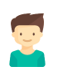









การวิเคราะห์การเสียชีวิตจากการจราจรทางถนนเขตสุขภาพที่ 8
อัตราต่อปชก.
แผนภูมิแสดงอัตราการเสียชีวิตจากการจราจรทางถนนเขตสุขภาพที่ 8 ปี 59-62 (ณ มิ.ย. 62)
เป้าหมายการเสียชีวิต เขต8 < 20 ต่อปชก.แสนคน
*
*
*
*
**
(ที่มาข้อมูล : * 3 ฐาน **pher accident)
ข้อมูลระบาดวิทยาการเสียชีวิตจากการจราจรทางถนน ปี 2561 (ต.ค.61-มิ.ย.62)
บุคคล
รถ/ถนน
ปัจจัยเสี่ยง
เพศชาย
(77.6%)
อายุ 15-19 ปี (11.8%)
รองลงมา 20-24ปี(10.4%)
รถจักรยานยนต์ 73.6%
สูงสุดใน จ.บึงกาฬ 82.9%
ถนนทางหลวง
38.6%
ดื่มแอลกอฮอล์ 21.3%
สูงสุดในจ.อุดรธานี27.2%
ตายที่เกิดเหตุ 53.6% สูงสุดใน จ.นครพนม 60.6%
ตายที่ ER 30.36% สูงสุดใน จ.เลย 47.25%
ผู้ขับขี่
(77.9%)
16.00 - 20.00 น.
(35.8%)
ตายสูงสุดเดือน ธค(14.7%)
รองลงมา มีค (12.2%)
ไม่คาดเข็มขัด 59.3%
สูงสุดในจ.บึงกาฬ 100%
ไม่สวมหมวก 83.5%
ประเทศ 86 %
สูงสุดในจ.นครพนม 88%
Notes:
ตัวคน จะแก้อะไร
เกิดจากประมาท มีข้อมูลไหม
การตั้งด่าน ลดอุบัติเหตุไหม
ต้องวิเคราะห์ตัวบุคคลจากความประมาท
วิเคราะห์การเกิดอุบัติเหตุจริงๆ เช่น มืด ถนน กิ่งไม้ จุดกลับรถ
อุบัติเหตุไม่ได้เกิดในกลุ่มเมา หรือป่าว ตีปีกแมงขี้นาก อาจไม่ใช่การแก้ไจปัญหา
การแก้ไขปัญหาจุดเสี่ยงให้ตรงประเด็นปัญหา

Slide 24
นวัตกรรมเด่น
มาตรการตีปีกแมงขี้นากในจังหวัดอุดรธานี
มาตรการเซนเซอร์โมเดลในจังหวัดสกลนคร
มาตรการแก้ไขจุดเสี่ยงจังหวัดเลย
ข้อเสนอแนะเพื่อการพัฒนา
พัฒนาคุณภาพและความครอบคลุมของระบบรายงานและ การสอบสวนอุบัติเหตุด้วย Haddon matrix (host, agent, environment)
มุ้งเน้นการแก้ไขปัญหาแบบบูรณาการตามปัจจัยเสี่ยงในพื้นที่ เช่น กลุ่มวัยรุ่น กลุ่มวัยทำงานตอนต้น กลุ่มผู้ใช้รถจักรยานยนต์
พัฒนาระบบการดูแลรักษาส่งต่อผู้ประสบอุบัติเหตุที่มีคุณภาพ(ER/EMS)

Slide 25


อัตราคลอดวัยรุ่นและเยาวชน เขตสุขภาพที่ 8
ปีงบประมาณ 2562
เป้าหมาย ปี 62 < 38 อัตรา/1000
เป้าหมาย < 38 อัตรา/1000
2
33.31
34.95
อัตราคลอด 15-19 ปี
31.08
เป้าหมาย < 1.2 อัตรา/1000
เป้าหมาย ปี62 < 1.2 อัตรา/พัน
1.07
1.22
อัตราคลอด 10-14 ปี
1.10
ปี 2560
ปี 2561
ปี 2562
ไตรมาส 3 ปี 2562
เป้าหมาย > ร้อยละ 80
เป้าหมาย < ร้อยละ 14.5

Slide 26
สถานการณ์สุขภาพกลุ่มวัยรุ่น เขตสุขภาพที่ 8
49.7%
แม่วัยรุ่น เป็นนักเรียน/นักศึกษา เพิ่มขึ้น 15%
หลังตั้งครรภ์ ลาออกจากการศึกษา ร้อยละ 18.4
หลังตั้งครรภ์ เรียนในสถานศึกษาเดิม ร้อยละ 38.8
88.9%
หลังคลอดคุมกำเนิด
หลังตั้งครรภ์ เรียนนอกระบบการศึกษา ร้อยละ 22.4
เหตุผลที่ไม่คุมกำเนิด
แยกทางกับสามี/เพื่อนชาย ร้อยละ 29.4
ต้องการมีบุตรอีก ร้อยละ 5.9
กังวลเรื่องผลข้างเคียงของวิธีคุมกำเนิด ร้อยละ 5.9
สามี/เพื่อนชายไม่ให้คุมกำเนิด ร้อยละ 5.9
64.3%
วัยรุ่นไม่ตั้งใจที่จะตั้งครรภ์ เพิ่มขึ้น 17.3%
มีเพศสัมพันธ์โดยไม่ได้ตั้งใจ ร้อยละ 62.7
เพราะไม่รู้วิธีคุมกำเนิด ร้อยละ 7.2
มีเพศสัมพันธ์ในขณะมึนเมา ร้อยละ 33.7
ที่มา : แบบสอบถามการเฝ้าระวังการตั้งครรภ์ในวัยรุ่น สำนักอนามัยการเจริญพันธุ์

Slide 27








วัยรุ่นและเยาวชน เขตสุขภาพที่ 8 ปีงบประมาณ 2562
ข้อเสนอแนะ
กลุ่มยังไม่ตั้งครรภ์
กลุ่มตั้งครรภ์/หลังคลอด
Partnerships
คณะอนุกรรมการฯประจำจังหวัด
Investment
บุคลากรให้บริการยาฝัง
Regulation
พรบ.ฯ
Advocacy
SMART YOUTH By NES³T
Building
HL วัยรุ่น

Slide 28

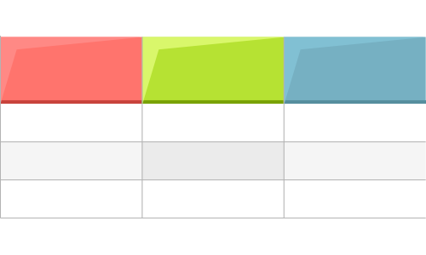



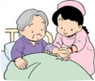
กลุ่มผู้สูงอายุ
ตำบลมีระบบการส่งเสริมสุขภาพดูแลผู้สูงอายุระยะยาว (LTC )
ในชุมชนผ่านเกณฑ์ ร้อยละ 70)
ผู้สูงอายุ 13.09 % (ประเทศ 17.1 %)
ตัวชี้วัด
เป้าหมาย
(ปี 62)
ร้อยละ
แบ่งตาม ADL
ตำบล LTC ที่ผ่านเกณฑ์
ร้อยละ 70
91.14
คัดกรอง ADL
ร้อยละ 90
90.64
ติดสังคม ร้อยละ 97.06
การจัดทำ Care Plan
ร้อยละ 90
87.40
ติดบ้าน ร้อยละ 2.54
ข้อค้นพบ
ข้อเสนอแนะ/โอกาสพัฒนา
ติดเตียง ร้อยละ 0.4
1.การส่งเสริม /การจัดกิจกรรม HL ด้านสุขภาพในกลุ่มติดสังคม & Pre-aging ให้มากขึ้น
2.ส่งเสริมให้ผู้สูงอายุกลุ่มติดสังคมได้ทำคุณประโยชน์ เช่น มีส่วนช่วยในการดูแลเด็กในศูนย์เด็กเล็ก และนักเรียนในโรงเรียน
3.ขยายเป้าหมายชมรมให้คลอบคลุมผู้สูงอายุสุขภาพดีทั้งหมด
4เพิ่มการควบคุม DM, HT ในผู้สูงอายุกลุ่มเสียงและกลุ่มป่วย
5การ Advocate อปท.ในการเข้าร่วม ตำบล LTC
การควบคุม HT, DM ในกลุ่ม Pre-aging ยังต่ำ

Slide 29
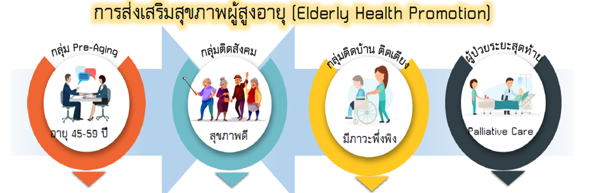
1.กลุ่ม Pre-aging เตรียมความ
พร้อมก่อนเข้าสู่วัยสูงอายุแบบ
สุขภาพดี
2.Control DM, HT ในกลุ่ม Pre-aging
1.ส่งเสริม HL ในกลุ่มผู้สูงอายุสุขภาพดี
2.ชมรมผู้สูงอายุเน้น 6 กิจกรรม คือ สมองดี เคลื่อนไหวดี ความสุข โภชนาการดี สิ่งแวดล้อม และฟันดี
3.Control DM, HT ในกลุ่มผู้สูงอายุ
เสี่ยงและป่วย
1.การดูแลผู้สูงอายุภาวะ
พึงพิงตามระบบ 3C ในชุมชน
2.วางระบบ Intermediate
Care ในชุมชน
3.คลินิคผู้สูงอายุคุณภาพ
Home Health Care
ในกลุ่มPalliative ที่บ้าน
โดยทีมสหวิชาชีพ
Gap 1.กลุ่มติดสังคมเป้าหมายชมรมยังไม่ครอบคลุมผู้สูงอายุสุขภาพดีทั้งหมด 2.ความหลากหลายของกิจกรรมในชมรมผู้สูงอายุ 3.การควบคุม DM, HT ในกลุ่มเสี่ยง/ป่วย

Slide 30
สรุปการตรวจราชการรอบที่ 1
การพัฒนาศูนย์ปฏิบัติการภาวะฉุกเฉิน (EOC) และทีมตระหนักรู้สถานการณ์ (SAT) ที่สามารถปฏิบัติงานได้จริง
ตัวชี้วัดดำเนินงาน | เป้าหมายการดำเนินงาน | ผลการดำเนินงานรายจังหวัด
 |  | เลย | นภ. | อุดรธานี | หนองคาย | บึงกาฬ | สกลนคร | นครพนม
มาตรการผู้บริหารได้รับการอบรม ICS (นพ.สสจ. / ผชช.ว. / ผชช.ส. / ผอ.รพ. / หัวหน้า SAT , JIT) | ไตรมาสที่ 1 | ✓ | ✓ | X | ✓ |  | X | ✓
การดำเนินงานทีม SAT (ตารางการปฏิบัติงาน / การส่ง Outbreak Verification List ) | ไตรมาสที่ 2 | ✓ | ✓ | ✓ | ✓ | ✓ | ✓ | ✓
ระบบสนับสนุนอัตรากำลัง และวัสดุอุปกรณ์ (การจัดทำ Surge Capacity Plan ) | ไตรมาสที่ 3 | ✓ | ✓ | X | ✓ | X | X | X
การซ้อมแผน หรือ การ Activated EOC | ไตรมาสที่ 4 | ✓ | ✓ | ✓ | ✓ | ✓ | ✓ | ✓
ข้อค้นพบ
กลไก EOC ในบางพื้นที่ ยังไม่สามารถควบคุมโรคให้สงบได้ตามเวลาที่กำหนด
ภาพรวม EOC ยังเป็นกลุ่มงานเดียวที่รับผิดชอบหลัก และยังไม่พบการจัดทำแผนสนับสนุนกำลังคน อาจส่งผลให้บุคลากรมีภาระงานที่หนัก และประสิทธิภาพการทำงานด้วยกลไก EOC ลดน้อยลง
SAT มีความเด่นชัดเฉพาะในมิติของโรคติดต่อ ขาดการดำเนินงานในมิติอื่น เช่น โรคจากการประกอบอาชีพ / RTI / NCD
ข้อเสนอแนะ
วิเคราะห์ GAP ในการดำเนินงานด้วยกลไก EOC เพื่อแก้ไขปัญหาที่ทำให้การดำเนินงานควบคุมโรคไม่ได้ผล
เน้นนโยบายการมีส่วนร่วมของทุกกลุ่มงานในศูนย์ EOC เพื่อความครอบคลุม และลดภาระงานสำหรับกลุ่มงานใดกลุ่มงานหนึ่ง โดยเน้นหลักการ
“EOC เป็นหน้าที่ของทุกคน”
พัฒนาการดำเนินงาน SAT ในรูปแบบของศูนย์ EOC โดยนำข้อมูลแต่ละมิติ เข้ามาวิเคราะห์ภาพรวมที่ศูนย์ เพื่อใช้ประโยชน์ในการวางแผนการดำเนินงานร่วมกันของสมาชิก
Notes:
คำอธิบายเพิ่มเติม
ข้อค้นพบ ข้อที่ 1 การใช้กลไก EOC ในบางพื้นที่ ยังไม่สามารถควบคุมโรคให้สงบได้ตามเวลาที่กำหนด เพราะจากการสอบถามแล้ว พื้นที่มีการเปิด EOC แต่ยังดำเนินการเหมือนในภาวะปกติ ไม่มีการระดมกำลังคน วัสดุอุปกรณ์ เข้าช่วยเหลือพื้นที่ระบาด และยังขาดการวิเคราะห์ปัญหาจากการใช้กลไก EOC ว่ามี GAP ณ จุดใด เช่น การควบคุมโรคถูกต้องตามหลักการหรือไม่ / งบประมาณ กำลังคน เพียงพอหรือไม่ เป็นต้น

Slide 31


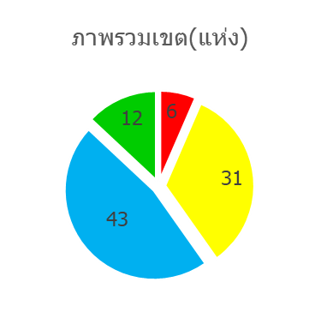
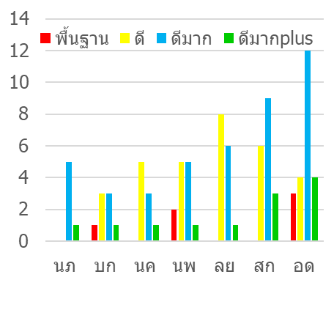
ร้อยละของโรงพยาบาลที่พัฒนาอนามัยสิ่งแวดล้อมได้ตามเกณฑ์ GREEN&CLEAN Hospital (เป้าหมาย : ผ่านดีมากขึ้นไป 40% และ ผ่านดีมาก PLUS อย่างน้อย จังหวัดละ 1 แห่ง )
สถานการณ์ GREEN&CLEAN Hospital ปี 2562 (92แห่ง) ผ่านระดับพื้นฐาน (6แห่ง) ดี (31แห่ง) ดีมาก(43แห่ง) ดีมากplus(12แห่ง)
นวัตกรรมเด่น
“Mouth pop ทำเอง โดนใจ ปลอดภัยตอนทำฟัน”รพ.เรณูนคร จ.นครพนม
รางวัลรองชนะเลิศ อันดับ 2 ระดับประเทศ
ข้อค้นพบ
1.ทุกจังหวัดมีการกระตุ้นการยกระดับที่สูงขึ้น เกิดการพัฒนาทั้งระบบอย่างเป็นรูปธรรม
2. ประชาชนผู้รับบริหารเห็นความเปลี่ยนแปลง ชอบที่รพ.สะอาด สดชื่น ห้องน้ำก็น่าใช้ มีตลาดสดสีเขียวที่เป็นพืชผักปลอดภัยด้วย
ความเสี่ยงต่อความสำเร็จ
1.ระบบบำบัดน้ำเสีย ยังมีหลายแห่งที่ระบบยังไม่ได้มาตรฐาน
2.ส้วมผู้ป่วยใน แบบแปลนเดิม ใช้งานมานาน
3.มาตรการอาหารปลอดภัย ขาดแหล่งวัตถุดิบและคุ้มทุนในการนำส่งเข้าโรงครัว เนื่องจากหลายแห่งใช้ปริมาณน้อย
ข้อมูล ณ ส.ค.62
ผ่านดีมากขึ้นไป 59.78%
ข้อเสนอแนะ/โอกาสพัฒนา
1.เน้นตรวจสอบ ขั้นตอน กระบวนการบำบัดน้ำเสียและตรวจตามมาตรฐานคุณภาพน้ำทิ้ง
2.ให้ความสำคัญกับการพัฒนาปรับปรุงส้วม ทั้งองค์กร
3.ให้ขยายกิจกรรม GREEN ในหน่วยงานอื่นเช่น สถานที่ราชการอื่น รร. ศพด.และชุมชน เน้น 3 ประเด็นงานหลัก คือเรื่องการจัดการขยะ มาตรฐานโรงครัวและส้วม HAS เพื่อช่วยป้องกันโรคอุจาระร่วงและไข้เลือดออก

Slide 32
โครงการ 3 ล้าน 3 ปี เลิกบุหรี่ทั่วไทย เทิดไท้องค์ราชัน
100
ที่มา : HDC-Report
ข้อค้นพบ
- จ.นครพนม มีผู้สูบบุหรี่เข้าร่วมโครงการสูงสุดในเขต
- รพ.สต.ดอนศาลา อ.นาหว้า นครพนมได้รับรางวัล ชุมชนควบคุมยาสูบดีเด่น และมี อสม. ดีเด่น โครงการ “3 ล้าน 3 ปี” ระดับชาติ
- อำเภอนิคมน้ำอูน มีการบูรณาการกับงานแม่และเด็ก พ่อเลิกบุหรี่เป็นฮีโร่ของลูก
ข้อเสนอแนะ/โอกาสพัฒนา
ทบทวนกระบวนการให้บริการช่วยเลิกบุหรี่/ บูรณาการกับหน่วยงานที่เกี่ยวข้อง
ขยายผลระบบบริการเลิกบุหรี่โดยมีครอบครัว ชุมชนเป็นฐาน เน้นพื้นที่มีปัญหา Stroke / STEMI /COPD

Slide 33
ตัวชี้วัด | เป้าหมายปี62 | ผลงานปี62 | สกลนคร
1. อัตราส่วนการตายมารดาไทยไม่เกิน17ต่อแสนการเกิดมีชีพ | 17 ต่อแสน | 19.29
2. อัตราการคลอดมีชีพในหญิงอายุ 15-19 ปี | < 38 ต่อพันปชก. | 31.08 ต่อพันปชก.
3.ร้อยละ 90 ของเด็กอายุ 0-5 ปี ได้รับการคัดกรองพัฒนาการ | ร้อยละ 90 | ร้อยละ 93.91
4. ร้อยละ 20 ของเด็กอายุ 0-5 ปี ได้รับการคัดกรองพัฒนาการพบสงสัยล่าช้า | ร้อยละ 20 | ร้อยละ 25.06
5.ร้อยละ 90 ของเด็กอายุ 0-5 ปี ที่มีพัฒนาการสงสัยล่าช้าได้รับการติดตาม/ส่งต่อ | ร้อยละ 90 | ร้อยละ 91.67
6. ร้อยละ 60 ของเด็กพัฒนาการล่าช้าได้รับการกระตุ้นพัฒนาการด้วยTEDA4I | ร้อยละ 60 | ร้อยละ 55.62
7. ร้อยละ ของเด็กอายุ 0-5 ปี สูงดีสมส่วน | ร้อยละ 57 | ร้อยละ 57.41
8. รพ.ผ่านเกณฑ์ฯระดับดีมากขึ้นไป ร้อยละ 40 | ร้อยละ 40 | ร้อยละ 59.78
9. ร้อยละตำบลที่มีระบบ LTC ผ่านเกณฑ์ | ร้อยละ 70 | ร้อยละ 91.14
10. อัตราผู้ป่วยDMรายใหม่จากกลุ่มเสี่ยงเบาหวาน | ≤ร้อยละ2.05 | ร้อยละ 1.81
11. อัตรากลุ่มสงสัยป่วยHTได้รับการวัดความดันโลหิตที่บ้าน | ≥ร้อยละ30 | ร้อยละ 54.35
12. ร้อยละของผู้ป่วยเบาหวานและความดันโลหิตสูงที่ควบคุมได้ | DM≥ร้อยละ40 | ร้อยละ 21.00
 | HT≥ร้อยละ50 | ร้อยละ 49.28
13. ระดับความสำเร็จของจังหวัดในการพัฒนาศูนย์ปฏิบัติการภาวะฉุกเฉิน(EOC) และทีมตระหนักรู้สถานการณ์(SAT) ที่สามารถปฏิบัติงานได้จริง | ร้อยละ90 | ร้อยละ 100
14. จำนวนผู้สูบบุหรี่เข้าร่วมโครงการ | ร้อยละ 100 | ร้อยละ 102.5

Slide 34

Primary Prevention & Behavior Change
ค้นหากลุ่มเสี่ยงเพื่อป้องกันก่อนเกิดโรค
สร้างความรอบรู้ด้านสุขภาพจิตเพื่อให้เกิดสุขภาพที่ดี
ประชาชน สุขภาพดี
LE 85 ปี
HALE 75 ปี
วัยรุ่นพฤติกรรม อนามัยเจริญพันธ์ที่เหมาะสม
วัยทำงาน
หุ่นดี สุขภาพดี เตรียมพร้อมสู่วัยชรา
คุณแม่คุณภาพและลูกเกิดรอดแม่ปลอดภัย
วัยสูงอายุ สุขเพียงพอ ชลอ ชรา
วัยเรียน ไอคิวดีและโภชนาการดี
วัยเด็กพัฒนาการสมวัยและโภชนาการดี
มารดาตาย
พัฒนาการ
โภชนาการ
- โภชนาการ
-คัดกรอง สุขภาพ
- ANC คุณภาพ ในรายที่พร้อม
-การคุมกำเนิด/ยาคุมฉุกเฉิน/RSA
-พฤติกรรมการกิน/การออกกำลังกาย/บุหรี่ สุรา
-สร้างสุขภาพกลุ่มติดสังคม/ติดบ้านป้องกันติดเตียง

Slide 35


ขอบพระคุณค่ะ

